Slide 1
UWAGA !
UWAGA !
Nauczyciele i Uczniowie !
UWAGA !

Slide 2
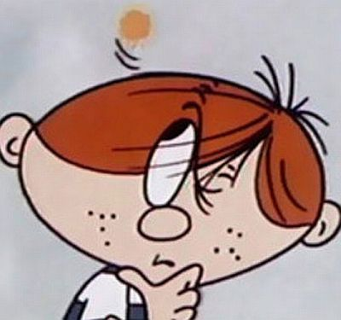
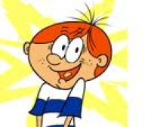
Wysil swoją
główkę …
… rozwiąż
łamigłówkę !!!

Slide 3
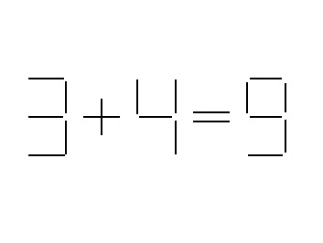
Przesuń jedną zapałkę
by równanie było
prawdziwe

Slide 4
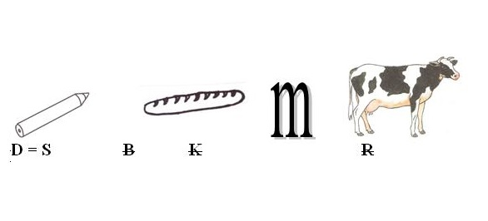
Rozwiąż rebus …

Slide 5
Przesuń jedną zapałkę
by równanie było
prawdziwe

Slide 6
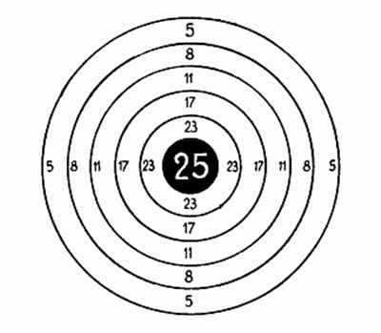
Oddaj 5 celnych strzałów
by uzyskać dokładnie
60 punktów …

